Slide 1




ĐẠO ĐỨC 3
Tuần 31
Bài 9: Đi bộ an toàn (tiết 1)

Slide 2



KHỞI ĐỘNG
Chơi trò chơi “Đi theo đèn tín hiệu giao thông”

Slide 3
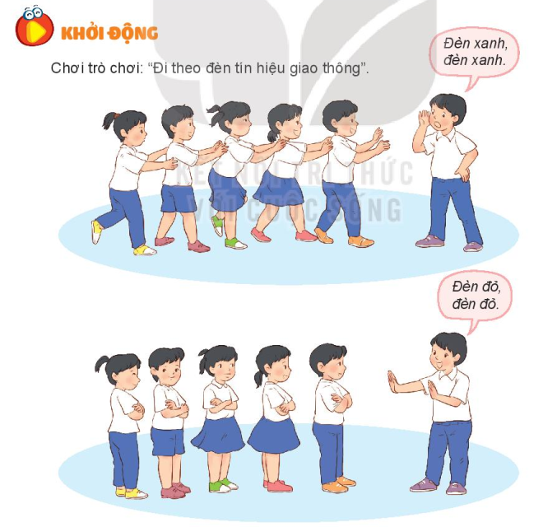
LUẬT CHƠI
- Đội chơi gồm từ 5-7 HS. HS trong mỗi đội xếp thành 1 hàng dọc và thực hiện theo hiệu lệnh của quản trò như sau:
+ Đèn xanh: Người đứng sau đưa tay lên vai người đúng trước làm thành một đoàn tàu và di chuyển thật nhanh.
+ Đèn vàng: Vẫn để tay trên vai người đứng trước và đi chậm lại.
+ Đèn đỏ: Khoanh hai tay trước ngực và dừng lại.
- Bạn nào thực hiện sai so vời hiệu lệnh sẽ bị loại khỏi đội chơi.

Slide 4
KHÁM PHÁ

Slide 5

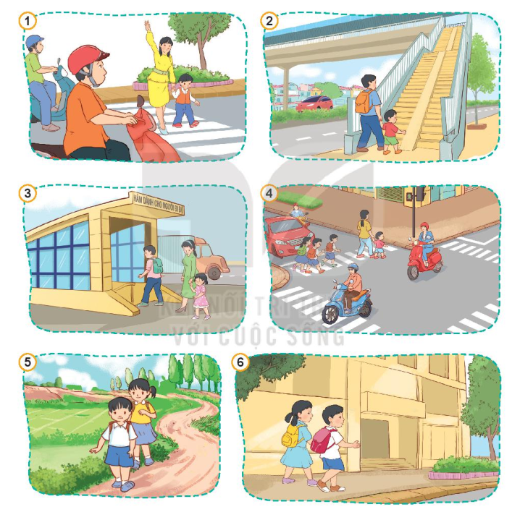
1. Tìm hiểu các quy tắc an toàn khi đi bộ
Quan sát tranh và trả lời câu hỏi:
- Việc đi bộ của bạn đã đảm bảo an toàn chưa? Vì sao?
- Khi đi bộ, chúng ta cần phải tuân thủ những quy tắc an toàn nào?

Slide 6

+ Việc đi bộ của các bạn trong các tranh tình huống đã đảm bảo an toàn cho bản thân và những người xung quanh.
+ Khi đi bộ, chúng ta cần tuân thủ các quy tắc an toàn như: đi trên hè phố, lề đường; trong trường hợp đường không có hè phố, lề đường thì cần đi sát mép đường; qua đường ở ngã tư, đi vào vạch kẻ đường dành cho người đi bộ và tuân thủ đèn tín hiệu giao thông,...

Slide 7
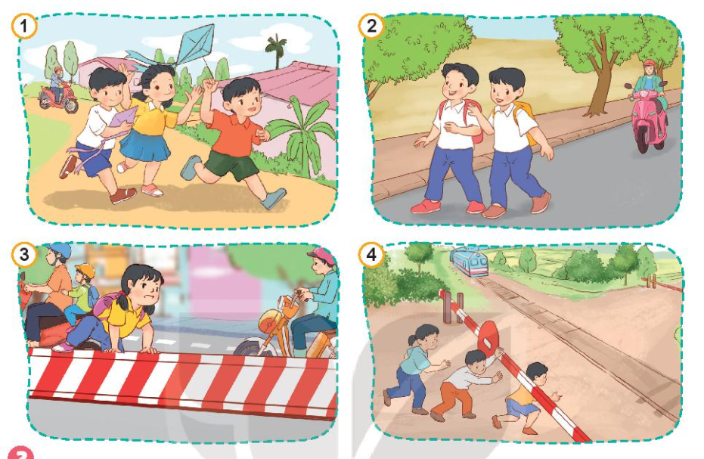
2. Tìm hiểu sự cần thiết phải tuân thủ quy tắc an toàn khi đi bộ
Quan sát tranh và trả lời câu hỏi:
- Điều gì có thể xảy ra với các bạn trong những bức tranh trên?
- Theo em, vì sao phải tuân thủ những quy tắc an toàn khi đi bộ?

Slide 8
KẾT LUẬN
Tuân thủ quy tắc an toàn khi đi bộ là rất cần thiết nhằm đảm bảo an toàn cho chính chúng ta và những người tham gia giao thông.

Slide 9
CẢM ƠN ĐÃ THAM DỰ!

